Slide 1

PROYECTO MACHINE LEARNING · THE BRIDGE 2026
NBA DRAFT 2026
El trabajo de un periodista apoyado con las predicciones de modelos de ML
ROBERTO CANTERO

Slide 2

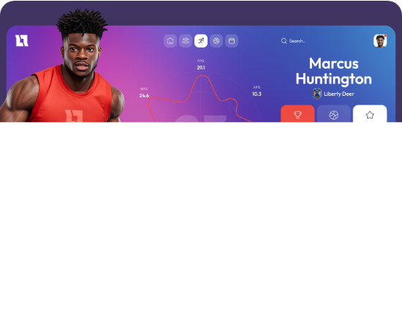
LA PROPUESTA: DATOS vs OPINIÓN
PERIODISMO CON DATOS
Cada año, los medios inundan el Draft con opiniones subjetivas. Este proyecto ofrece una alternativa:
Un modelo entrenado con 13 años de datos reales.
Análisis real, sin "corazonadas".
Información respaldada por el rigor del Machine Learning.
¿Es posible escribir un artículo con información extraída de un modelo de Machine Learning?

Slide 3

LA FUENTE: NCAA HISTÓRICO
61K
13
25K
Registros Originales
Años (2009–2021)
Jugadores Únicos
Incluye métricas avanzadas: BPM, eFG%, TS%, Usage Rate, además de stats clásicas (PTS, REB, AST, BLK). Variable objetivo: Posición de Pick (Sin pick = No Drafteado).

Slide 4
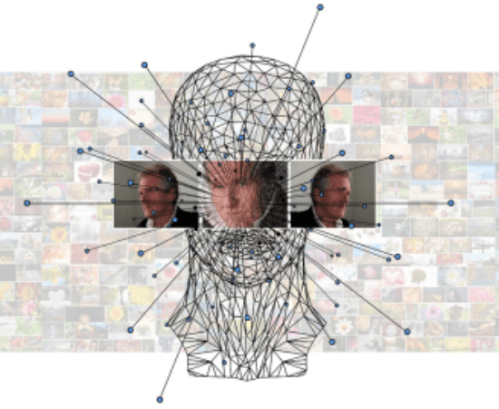
PREPARACIÓN DEL DATASET
INGENIERÍA DE VARIABLES
Reducción de 66 a 37 features críticas.
Tratamiento de NaNs en Rec Rank (70% faltante).
Medianas anuales para stats básicas y porcentajes.
Imputación de moda para años y altura.

Slide 5
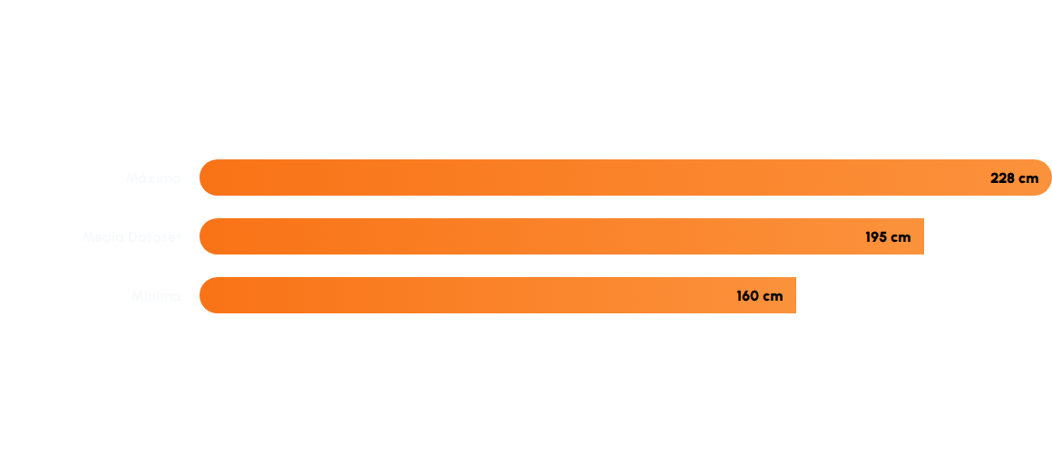
LIMPIEZA DE ALTURA (PARSING)
Detección y corrección de corrupción de datos ("7-Jun" en lugar de 6' 7") y normalización a centímetros.
Valores imposibles tratados mediante mediana del conjunto para asegurar robustez.

Slide 6
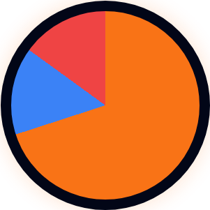


BALANCEO DE CLASES
DATASET FINAL: 2.121 JUGADORES
El desequilibrio original (97.6% No Drafteados) dificultaba el aprendizaje. Se aplicó un balanceo realista:
■ ND (70%)
■ Ronda 1 (15%)
■ Ronda 2 (15%)
ND Controlado: Top 1.500 seleccionados por BPM y Minutos para un ratio equilibrado y competitivo.

Slide 7

LOS PROTAGONISTAS
Tres españoles con opciones reales en el Draft 2026

Slide 8





ADAY MARA
Center · Michigan 🇪🇸
PROYECCIÓN
Potencial defensivo de élite y gran lectura de juego desde el poste. Su paso por Michigan ha validado su arquetipo de Playmaking Big.
MOCK DRAFT: TOP 15

Slide 9
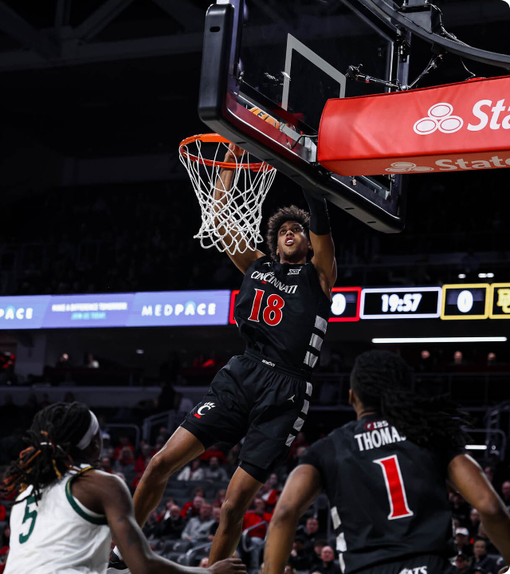




BABA MILLER
SF/PF · Cincinnati 🇪🇸
PROYECCIÓN
Un alero moderno ultra-versátil. Capacidad para rebotear y subir el balón. Su año senior en Cincinnati ha pulido su consistencia exterior.
MOCK DRAFT: PICK 32

Slide 10
SERGIO DE LARREA
PG · Valencia Basket 🇪🇸
Altura: 198 cm de puro talento.
Métrica Clave: 43% en triples (ACB).
Desarrollo: Experiencia en Euroliga.
Base de gran envergadura con visión de juego superior. Representa el arquetipo de Guard moderno europeo capaz de castigar tras bloqueo.

Slide 11





ARQUITECTURA DEL MODELO
01. RONDA
02. RANGO
03. ARQUETIPO
Clasificación de 3 clases (R1/R2/ND). Entrenado con 13 años de NCAA.
Predicción de franja específica (buckets de 10 picks). Refinamiento del target.
Agrupación por perfil de juego (Base explosivo, 3&D, Pívot clásico...).
XGBoost · SVM RBF
Multiclass Classif.
K-Means · Clustering

Slide 12
¿QUIÉN SERÁ EL SIGUIENTE?
Análisis completo de prospectos basado en Ciencia de Datos.
App Interactiva: Introduce stats y obtén la predicción inmediata.
Innovación Deportiva: El futuro del análisis es algorítmico.
ROBERTO CANTERO
The Bridge · Data Science 2026

